Slide 1
创新思维及 情境问题发现
渔趣发明

Slide 2
创新思维训练
一、思维的流畅性

Slide 3
情境问题发现比赛
要求：根据提示，认真思考，发挥想象，找出问题，提出建议。
评价：问题真实、独特，
建议合理、新颖。

Slide 4
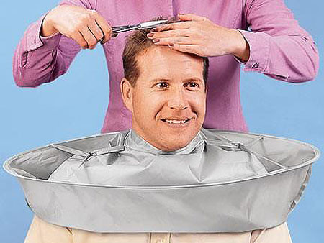
剪下的头发

Slide 5
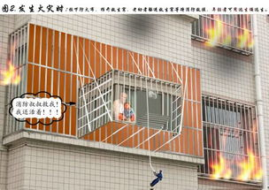
高楼逃生

Slide 6
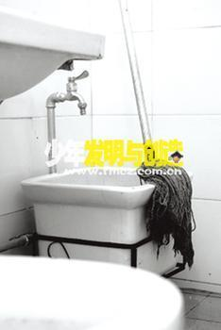

Slide 7
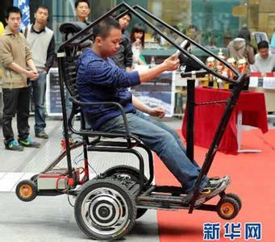

Slide 8
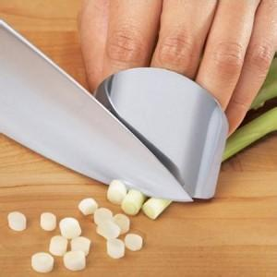

Slide 9
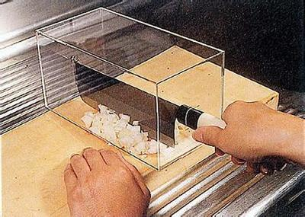

Slide 10
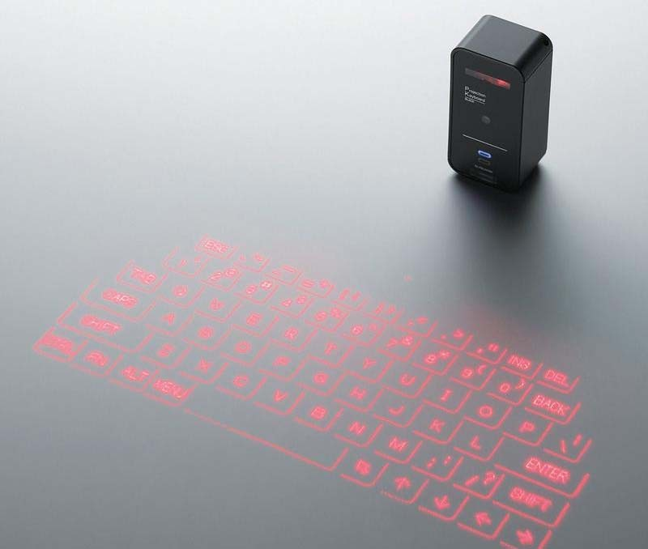

Slide 11


Slide 12
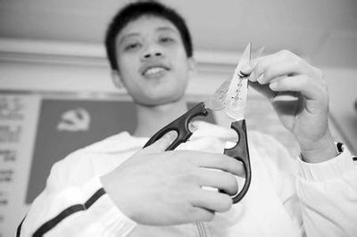

Slide 13
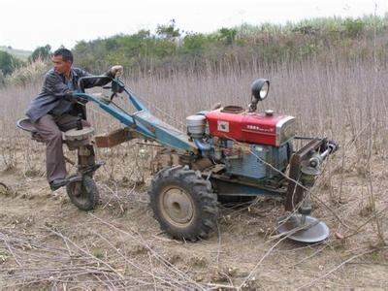

Slide 14
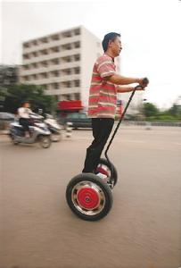

Slide 15
